Slide 1
Peter in volk
Glasbeno pravljico je napisal in uglasbil skladatelj Sergej Prokofjev.
Za pripovedovanje je uporabil glasbila iz štirih glasbenih družin: godal, pihal, trobil in tolkal.
Poskusi ugotoviti, kateri inštrumenti predstavljajo glavne osebe: Petra, muco, ptičko, raco, volka, dedka in lovce.

Slide 2
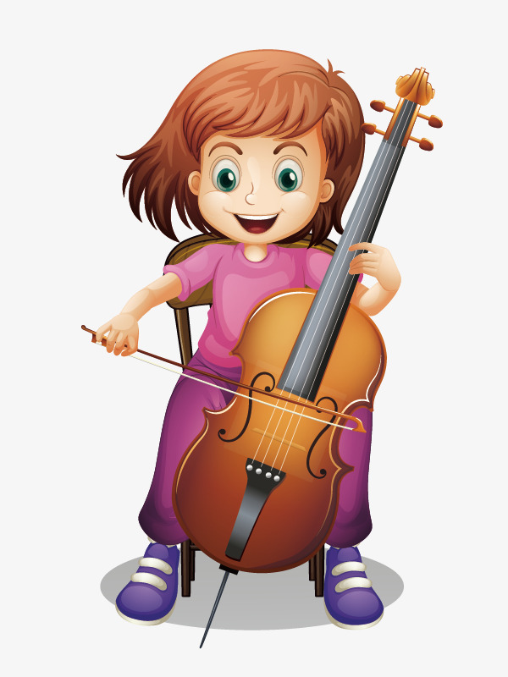
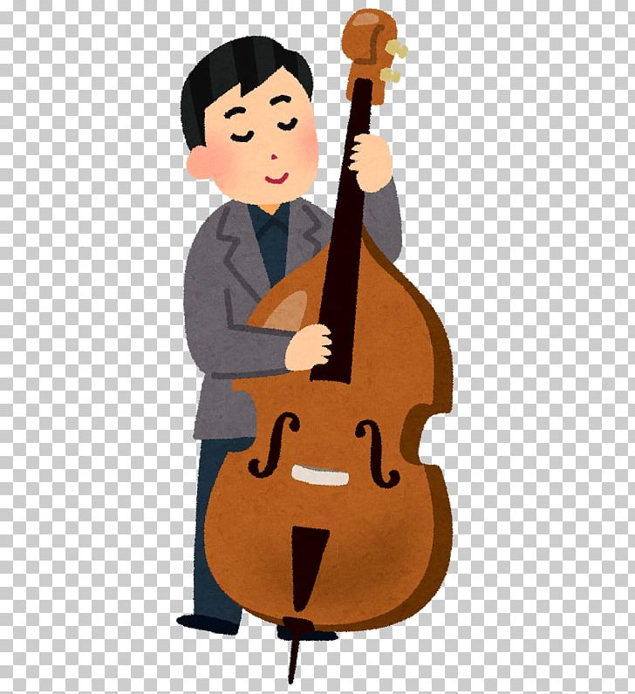
Peter
Petra predstavljajo godala.
violina
viola
violončelo
kontrabas

Slide 3
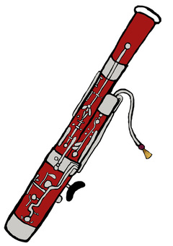
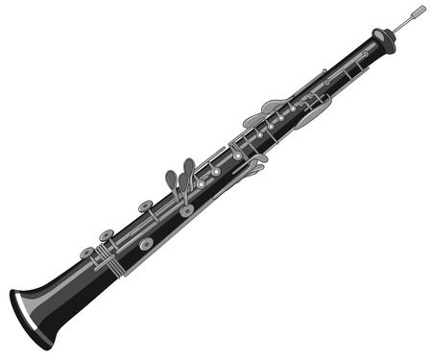
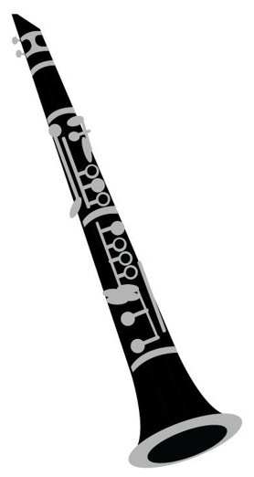
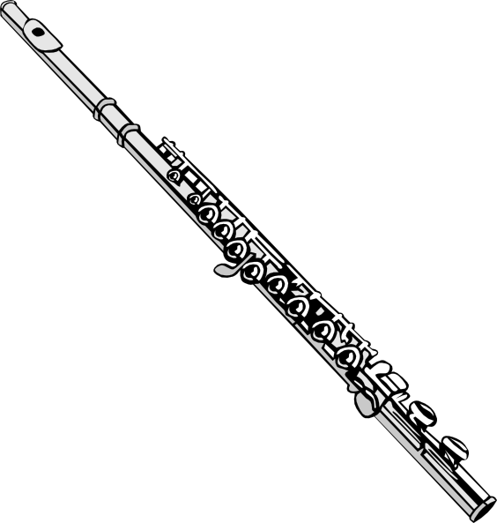
Pihala
fagot
V zgodbi nastopajo štiri pihala:
oboa
prečna flavta
klarinet

Slide 4


PTIČKA
prečna flavta

Slide 5
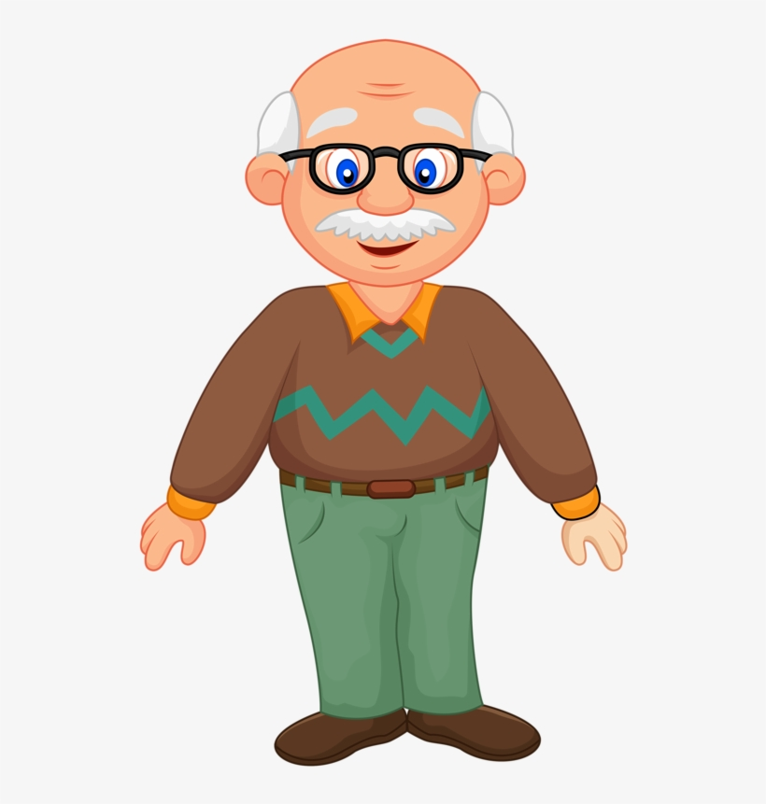
DEDEK
FAGOT

Slide 6

MAČKA
KLARINET

Slide 7
RAČKA
OBOA

Slide 8
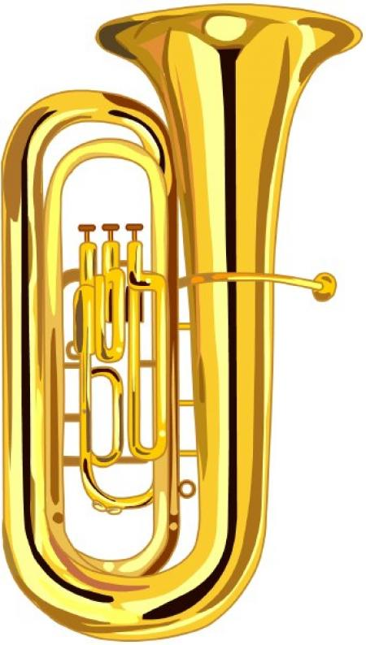
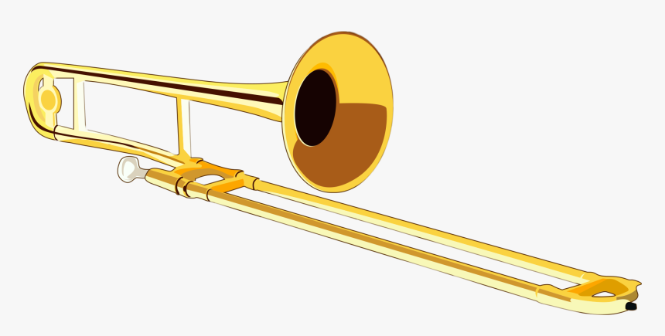
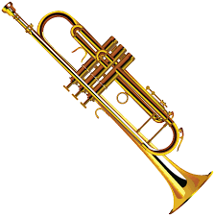
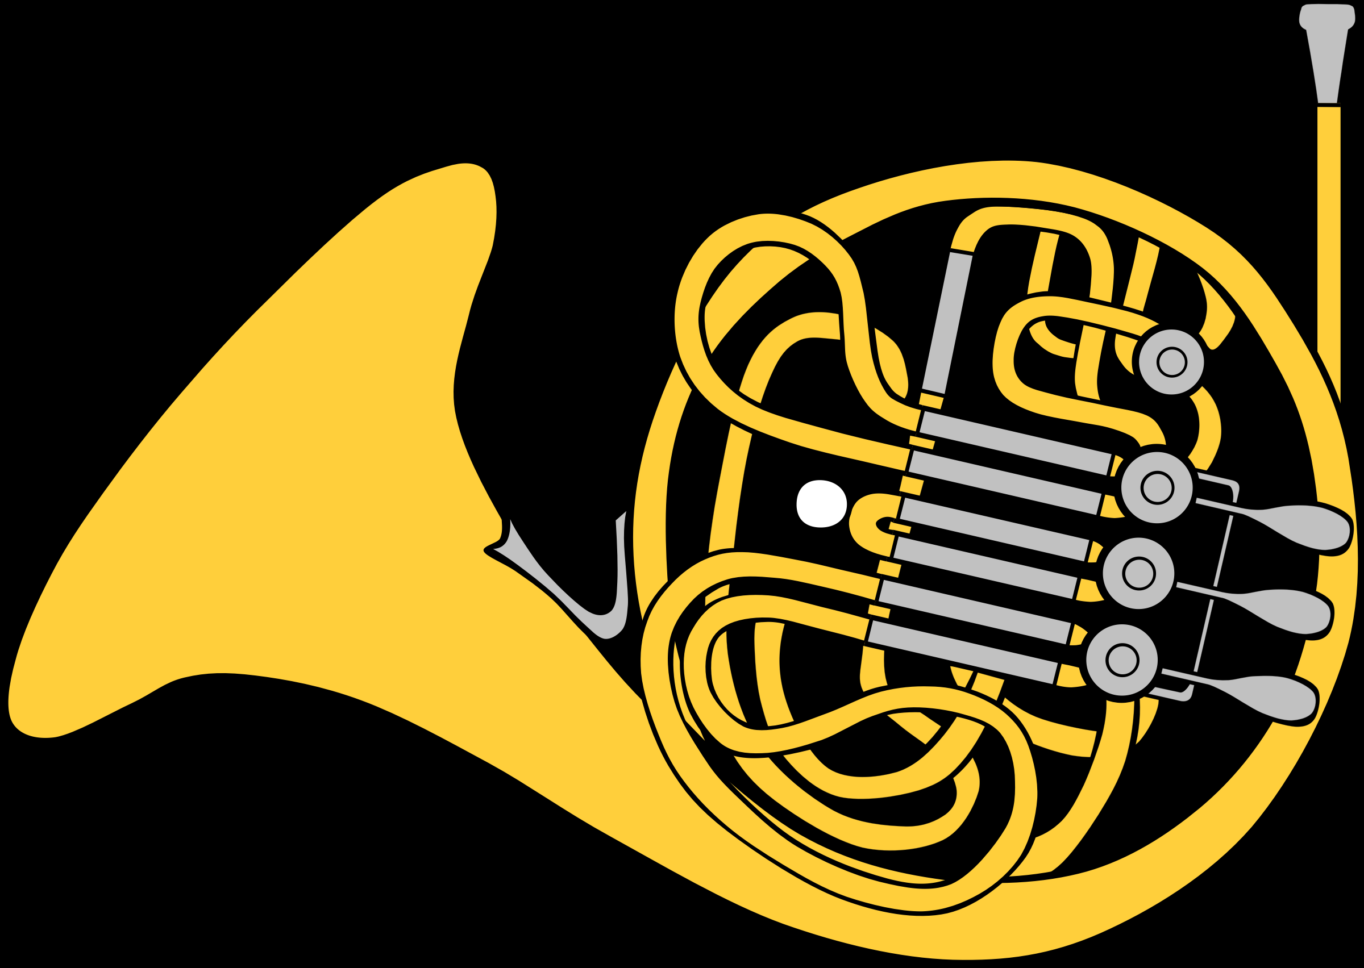
TROBILA
ČLANI DRUŽINE TROBIL SO:
TUBA
POZAVNA
ROG
TROBENTA

Slide 9

VOLK
ROG

Slide 10
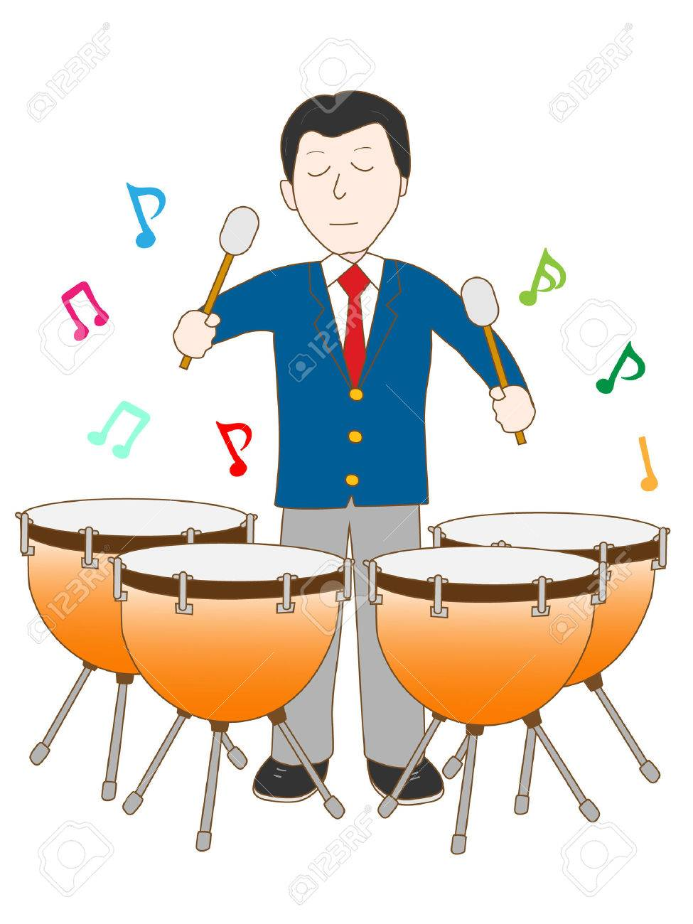
LOVCI
TIMPANI

Slide 11
TIMPANI
TIMPANI SO ČLANI DRUŽINE TOLKAL. MEDNJE ŠTEJEMO ŠE TRIANGEL, TAMBURIN, KSILOFON …
POZNAŠ ŠE KAKŠNO TOLKALO?

Slide 12
BINGO!

Slide 13
Kako se igramo igro BINGO?
Izberi stolpec: godala, pihala, trobila ali tolkala.
Klikni na polje s številom točk, ki jih hočeš doseči.
Klikni, da se izpiše vprašanje.
Povej odgovor.
Klikni za pravilen odgovor.
Za vrnitev na prvo stran klikni na hiško.

Slide 14
Dvojni BINGO
Če zaslišiš zvok, ko klikneš na polje, se točke, ki si jih pridobil s pravilnim odgovorom, podvojijo.

Slide 15
GODALA
PIHALA
TROBILA
TOLKALA
1
1
1
1
2
2
2
2
3
3
3
3
4
4
4
4
5
5
5
5
BINGO!

Slide 16
Moj inštrument je igral Petrovo melodijo v glasbeni pravljici Peter in volk.
Kdo sem?
Odgovor: violina.

Slide 17
Izgledam kot violina, a sem 12 centimetrov daljša.
Kdo sem?
Odgovor: viola.

Slide 18
Pri igranju tega inštrumenta sediš, nanj igraš z lokom.
Odogovor: violončelo.

Slide 19
Moj trebuh je največji med vsemi godali, moji toni so najnižji.
Kdo sem?
Odogovor: kontrabas.

Slide 20
Koliko strun ima violina?
Odogovor: 4 strune.

Slide 21
V glasbeni pravljici igram melodijo ptičke.
Kdo sem?
Odgovor: prečna flavta.

Slide 22
V glasbeni pravljici igram melodijo mačke.
Kdo sem?
Odogovor: klarinet.

Slide 23
V pravljici igram melodijo dedka.
Kdo sem?
Odgovor: fagot.

Slide 24
Katero žival v Petru in volku predstavlja oboa?
Odgovor: račko.

Slide 25
Za igranje klarineta potrebujemo majhen kos lesa.
Kako ga imenujemo?
Odgovor: ustnik.

Slide 26
V pravljici igram melodijo volka.
Kdo sem?
Odgovor: rog.

Slide 27
Kje drži desno roko glasbenik, ko igra na tubo?
Odgovor: v zvončasti odprtini.

Slide 28
Katero trobilo ima drsno cev?
Odgovor: pozavna.

Slide 29
Poimenuj največje trobilo.
Odgovor: tuba.

Slide 30
Sem najmanjše trobilo.
Kdo sem?
Odgovor: trobenta.

Slide 31
Kateri inštrumenti so v glasbeni pravljici predstavljali lovce?
Odgovor: timpani (bobni).

Slide 32
Sem glasbilo iz družine tolkal in imam tri stranice.
Kdo sem?
Odgovor: triangel.

Slide 33
Sem tolkalo okrogle oblike, ob straneh imam kovinske kroge, ki zvončkljajo, če me zatreseš.
Kdo sem?
Odgovor: tamburin.

Slide 34
Poimenuj tolkalo, ki ga ponavadi uporabljamo v paru in nanj igramo tako, da ga tresemo.
Odgovor: ropotulja.

Slide 35
Sem velik, name lahko udarjaš z mehko palico.
Kdo sem?
Odgovor: boben.

